Slide 1

Cyber Ravage
Басов Илья

Slide 2
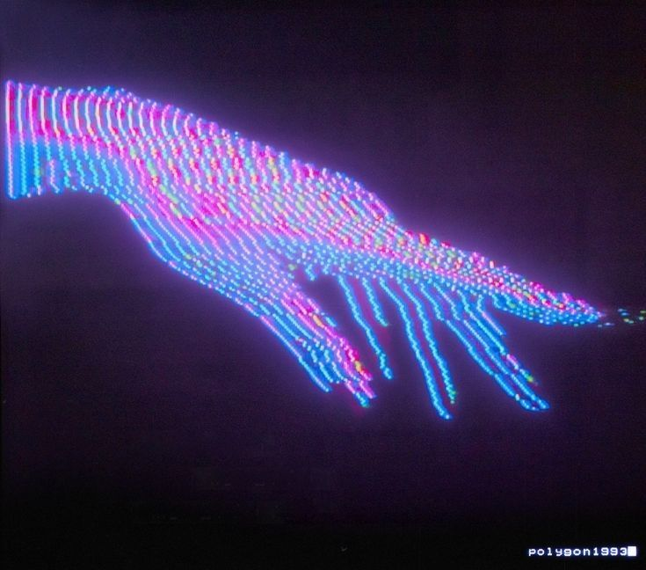
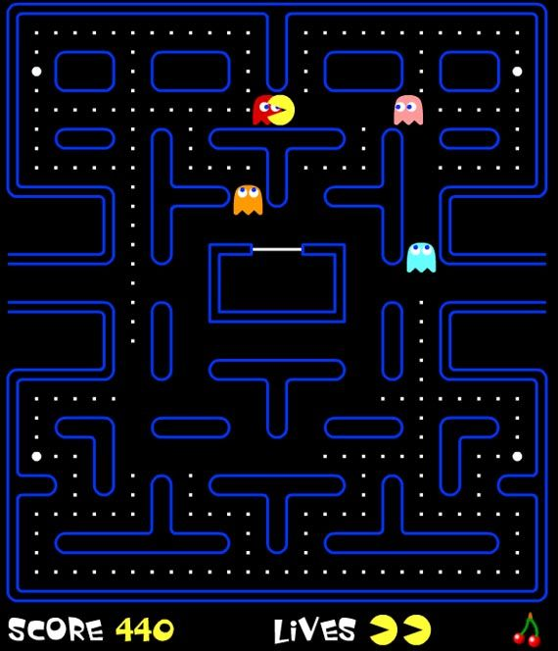
Введение
«Чтобы выигрывать, прежде всего нужно играть»
Альберт Эйнштейн

Slide 3


Проект-игра

Slide 4
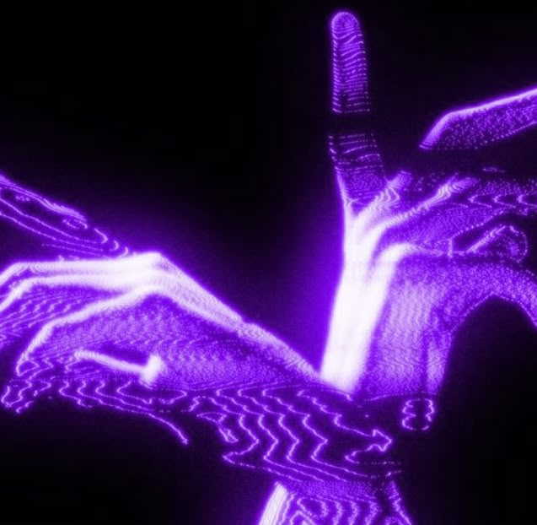
Цель
Познакомиться с созданием игр, для лучшего освоения языка программирования python и работы с объектами.
Задачи
Определиться с библиотекой
Сделать концепцию (модель) игры
Написать сюжет
Найти картинки (спрайты), нарисовать анимации
Начать делать проект, изучив библиотеку
Тестирование и отладка проекта

Slide 5
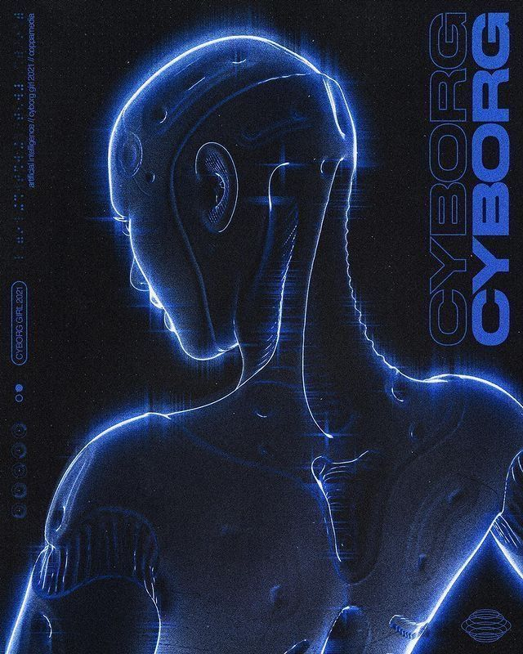
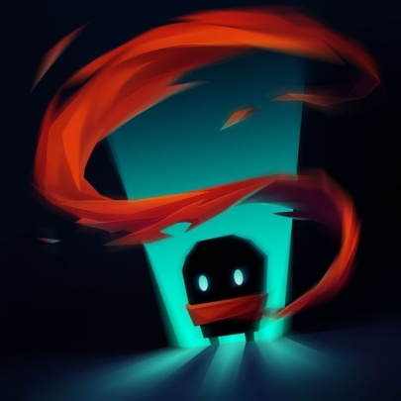
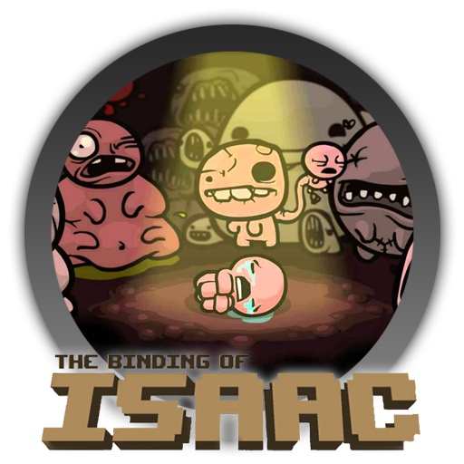

Аналоги

Slide 6
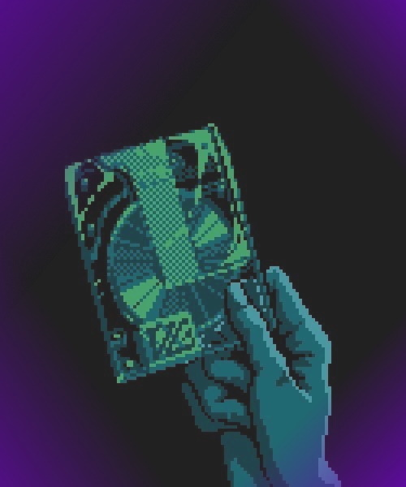



Cyber Ravage:
Примитивное управление
Низкий порог вхождения
Быстро и динамично

Slide 7
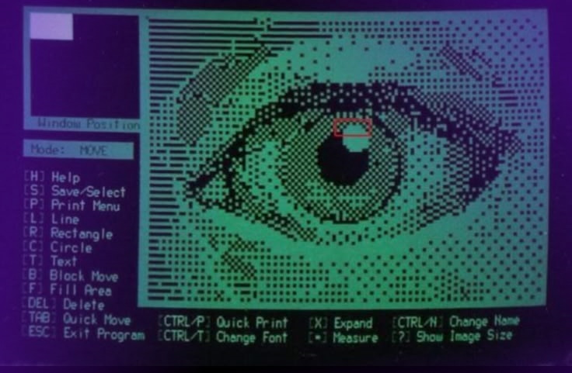


Внутриигровой процесс
Rouglike
Бей и беги

Slide 8

Меню
Начать заново
Продолжить
Управление
Выйти из игры

Slide 9
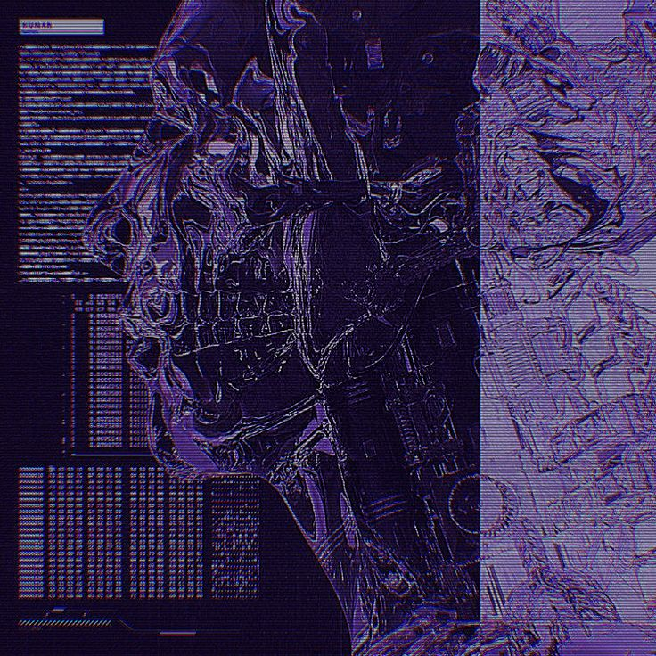
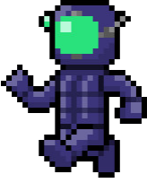
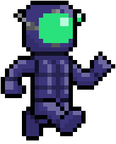
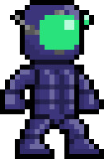
Движение
Влево
Вправо
AFK

Slide 10

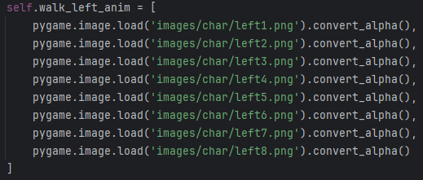
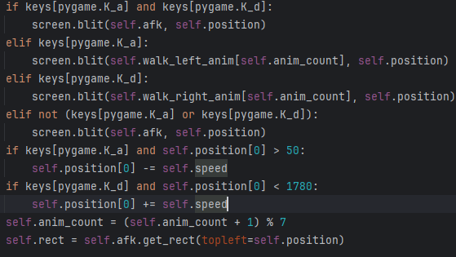
Внутри
Анимация
Прорисовка анимации и изменение координаты

Slide 11
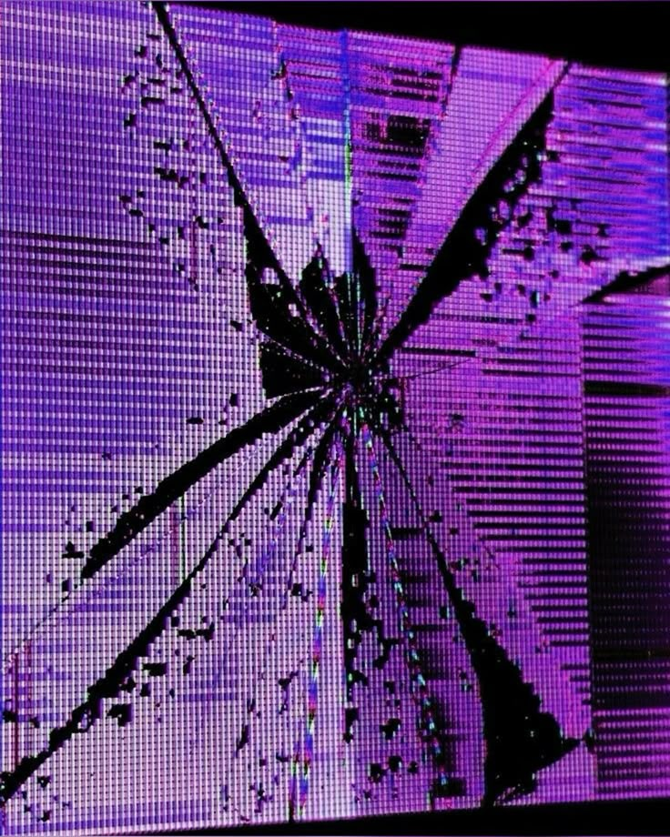
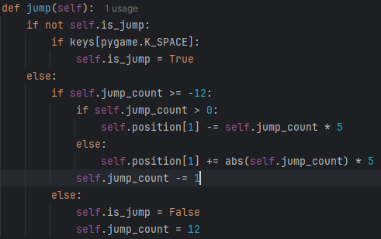
Прыжок

Slide 12


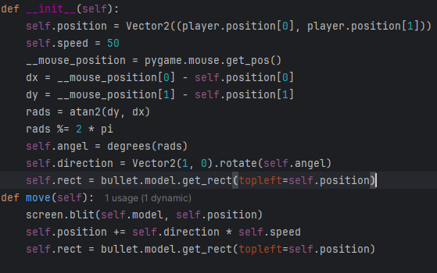
Атака

Slide 13
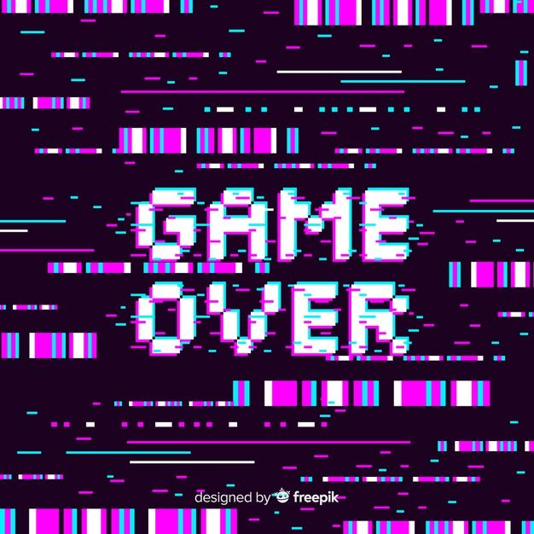

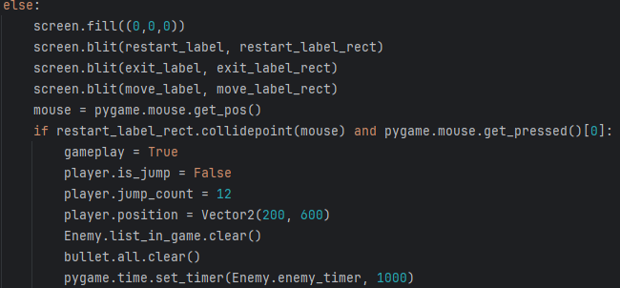
Поражение
Запуск основного цикла игры
Сброс всех характеристик

Slide 14
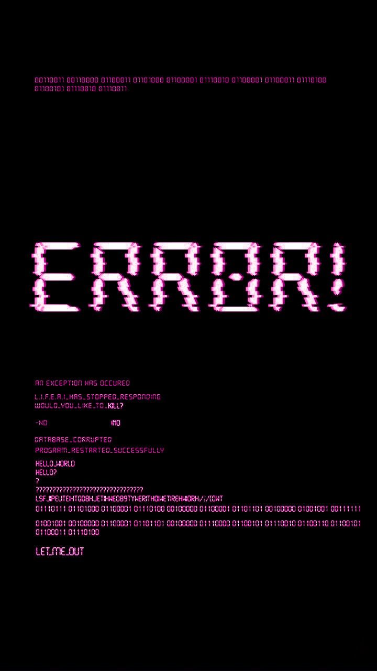
Выводы
У меня получилось опробовать себя в создании игры, погрузиться в процесс разработки, отладки. Я получил большее понимание о работе с ООП, улучшил навыки программирования на python и попробовал работать с системой контроля версий GIT.

